Slide 1
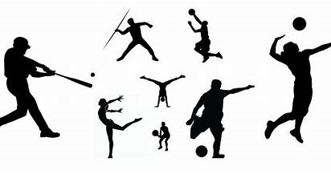
Tsemppiä hyvinvointiin II
2024-2025
Maija Lyytikäinen
maija.helena.lyytikainen@gmail.com

Slide 2
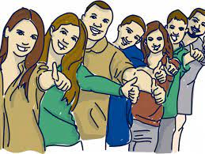
Kokoontumiset
9.1.2024 klo 13:00-15:00: tutustumista, kurssin sisältöä, toiveita
5.3.2024 klo 13:00-14:00: kuulumiset, päiväkirjat, liikkumista
7.5.2024 klo 13:00-14:00: kuulumiset, päiväkirjat, liikkumista
6.8.2024 klo 13:00-15:00: päätöstapaaminen, päiväkirjojen reflektointi

Slide 3
Tavoitteet
Lisätä ja ylläpitää hyvinvointia ja työkykyä liikkumisen avulla
Säännöllinen liikkuminen arjessa
Monipuolinen liikkuminen, taitojen kehittyminen
Liikuntalajien kokeilut

Slide 4
Toteutus
Yhteiset tapaamiset
Tutustuminen erilaisiin liikuntatapahtumiin ja osallistuminen vähintään yhteen liikunta-/hyvinvointitapahtumaan
Itsenäinen liikkuminen viikoittain esim.
  Osallistuminen Sastamalan opiston kurssille tai muuhun ryhmäliikuntaan
  Itsenäinen liikunta esim. kävely, pyöräily, kuntosali
Oppimispäiväkirjan pitäminen

Slide 5
Portfolio eli oppimispäiväkirja
Toteutustapa on vapaa ☺
Tulee sisältää oman alkusuunnitelman ja sen toteutumisen prosessin edetessä, miten on liikkunut, määrä, tuntemukset ja etenkin liikunnan vaikutukset hyvinvointiin (mitä muutoksia viikkojen edetessä on tapahtunut. Lopuksi yhteenveto ja itsearviointi.
Esimerkiksi toteutustapa voisi olla:
  Taulukko, johon kirjata liikkumisen muoto + määrä + tuntemukset ja vaikutukset
  Videopäiväkirja
  Vapaamuotoinen päiväkirja
  Kuvia
  Voi olla käsin kirjoitettua, koneella tuotettua
  Vapaat kädet, sinulle soveltuvin ja luontevin tapa suunnitella, seurata ja arvioida.

Slide 6

MISTÄ ALOITTAISIN LIIKKUMISEN?

Slide 7
Liikkumisen vaikutukset hyvinvointiin ja työkykyyn
Painon hallinta
Unen laatu
Mielenterveyden ylläpitäminen
Terveyden edistäminen ja ylläpitäminen
Yleinen jaksaminen kohenee
Tuki- ja liikuntaelinvaivojen väheneminen

Slide 8
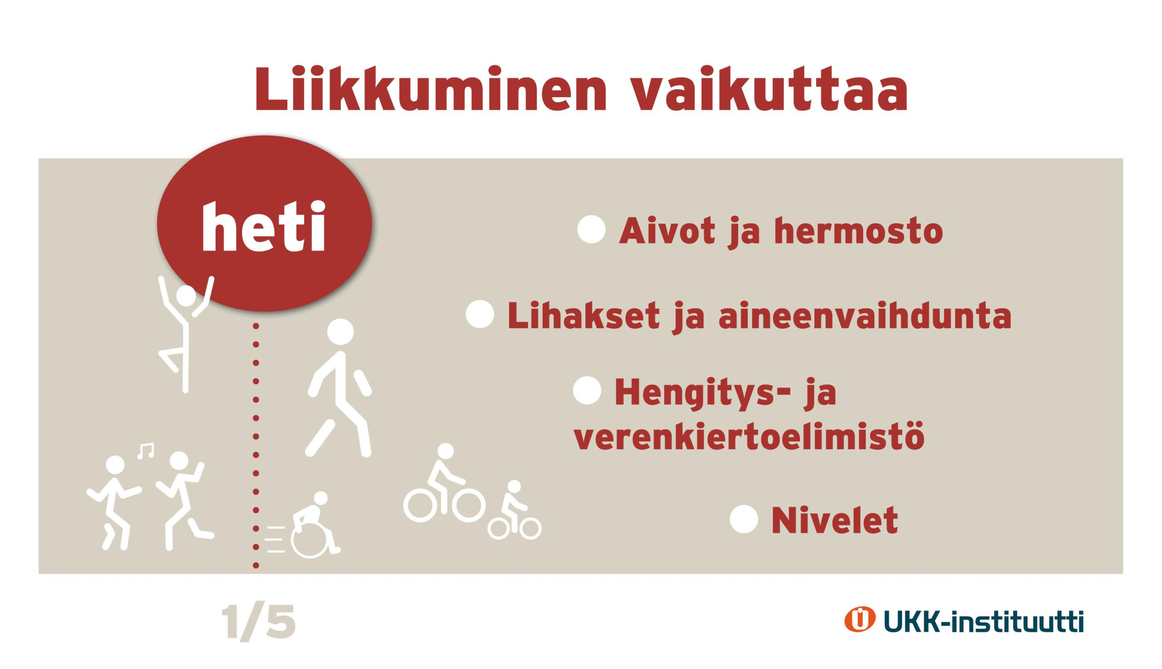

Slide 9
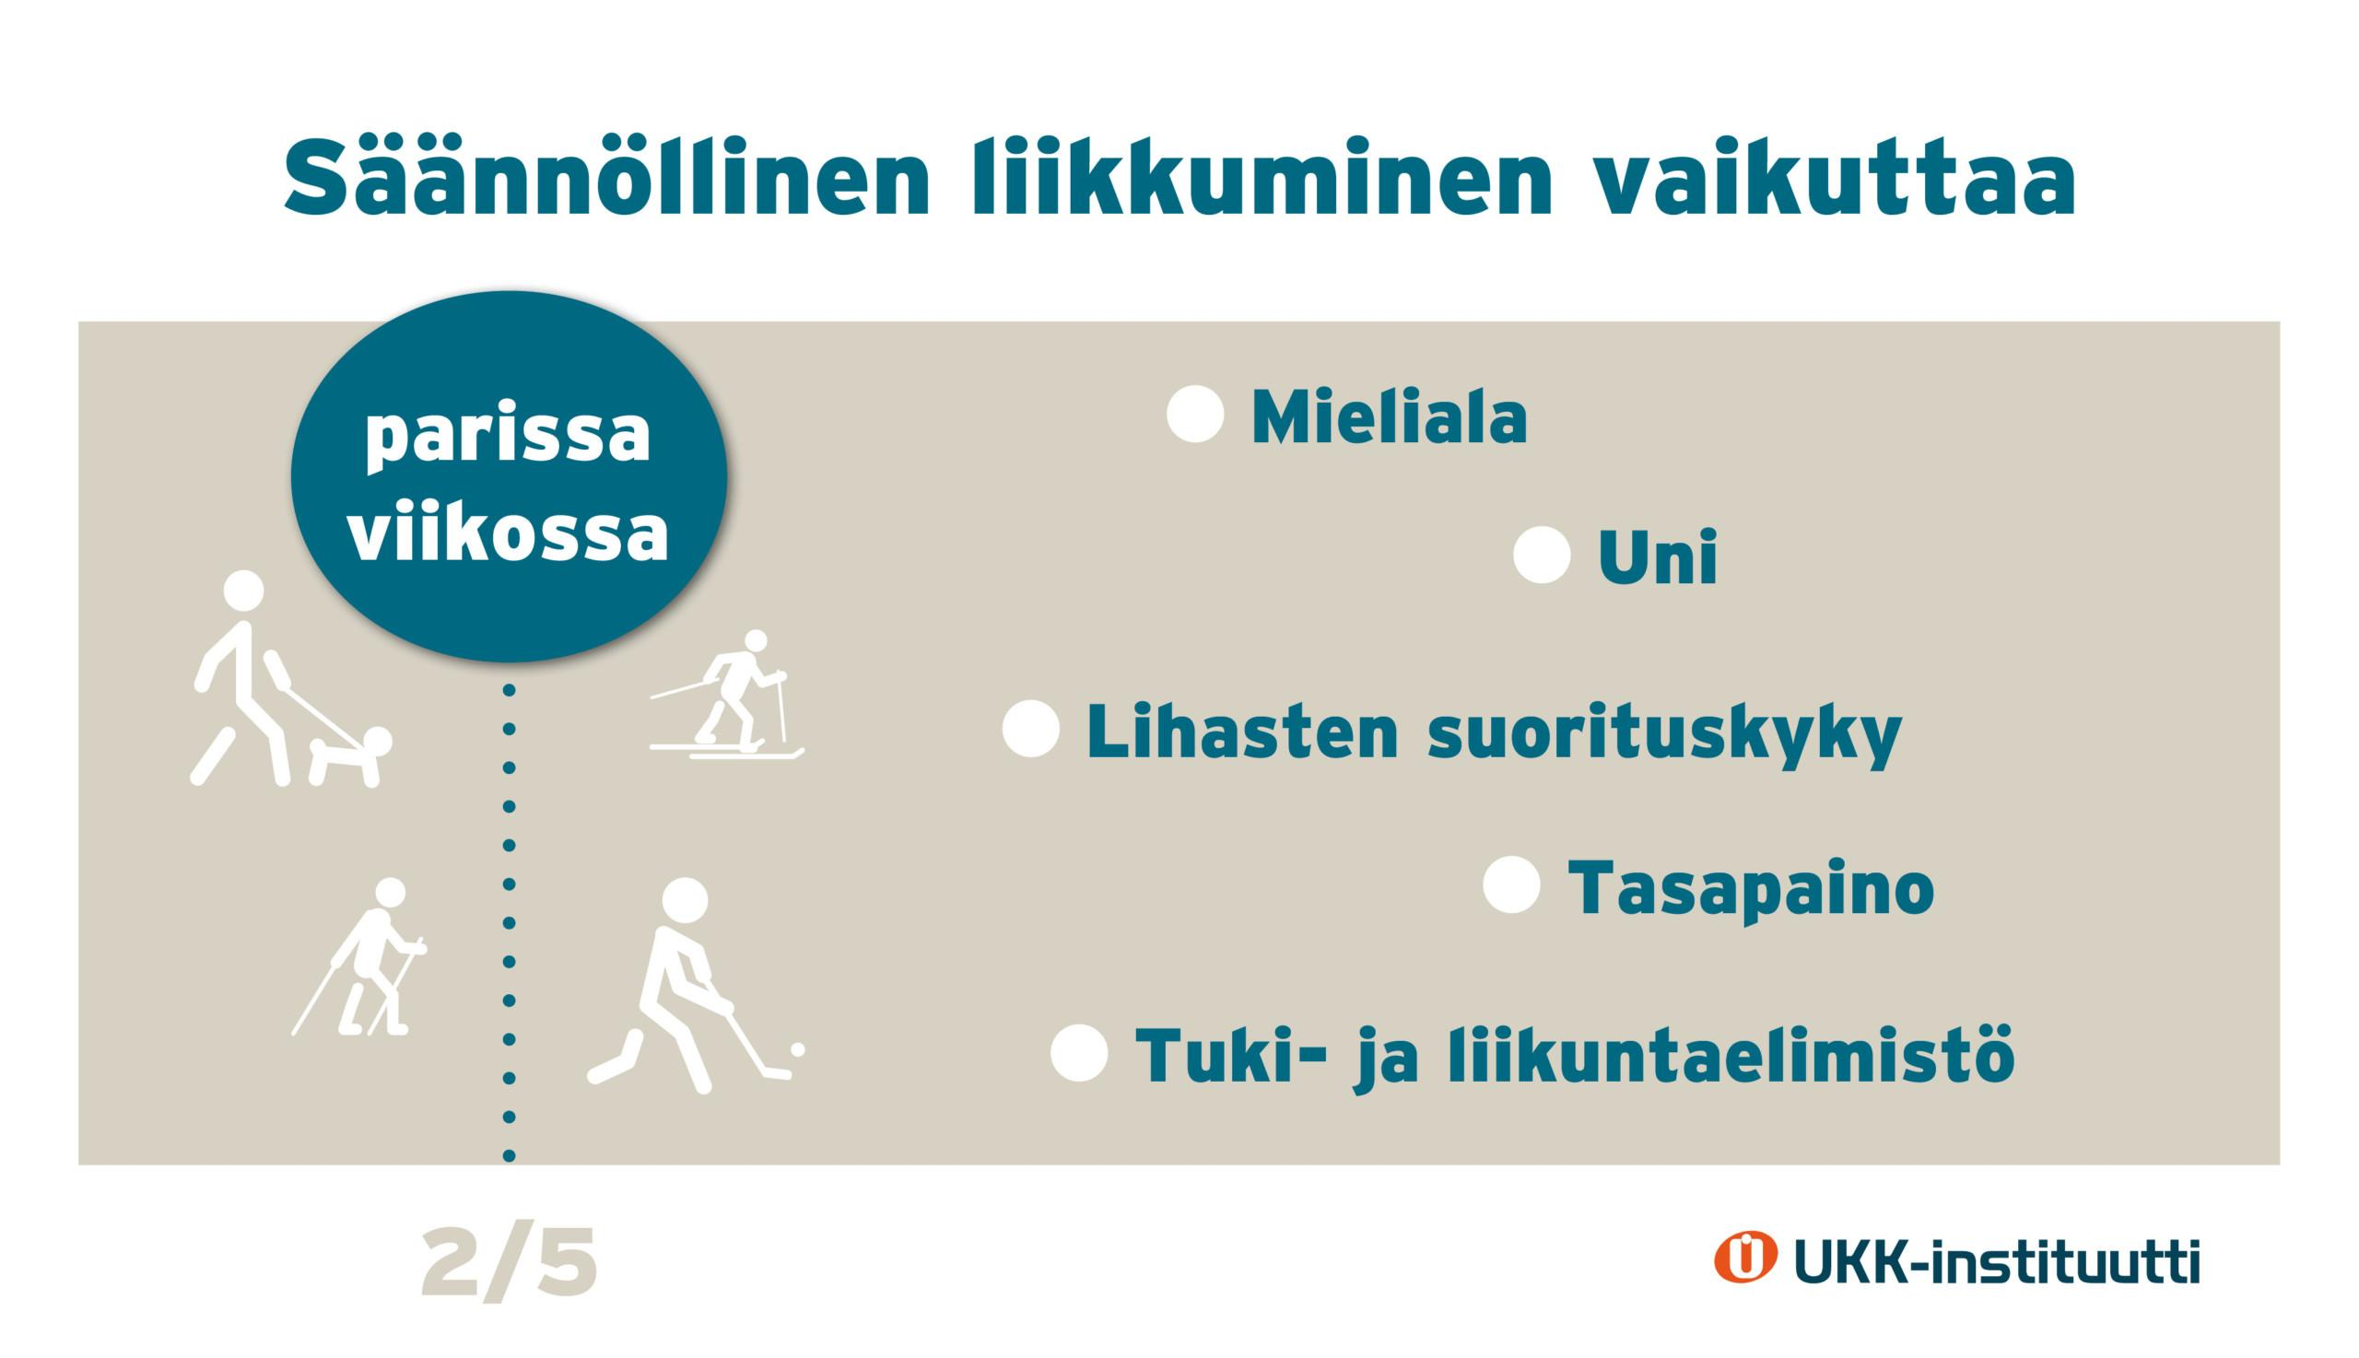

Slide 10
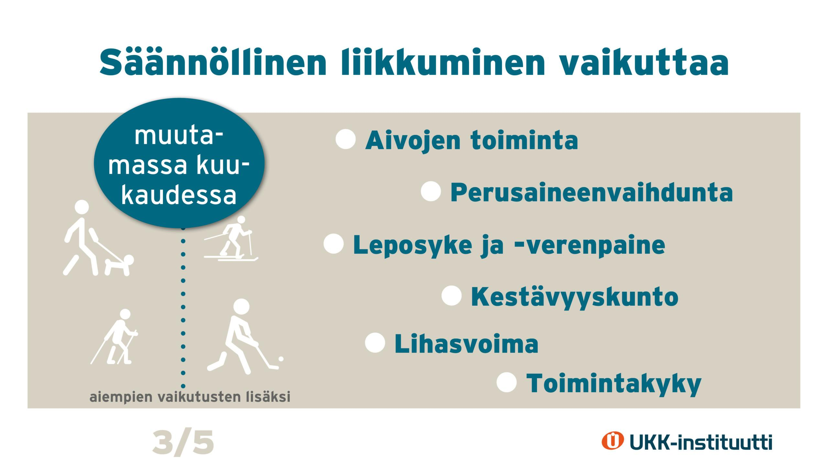

Slide 11
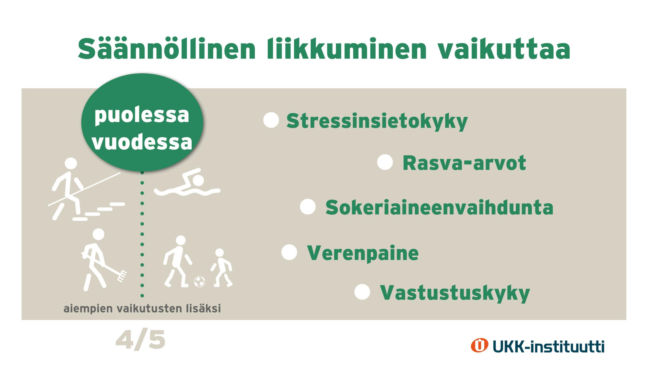

Slide 12
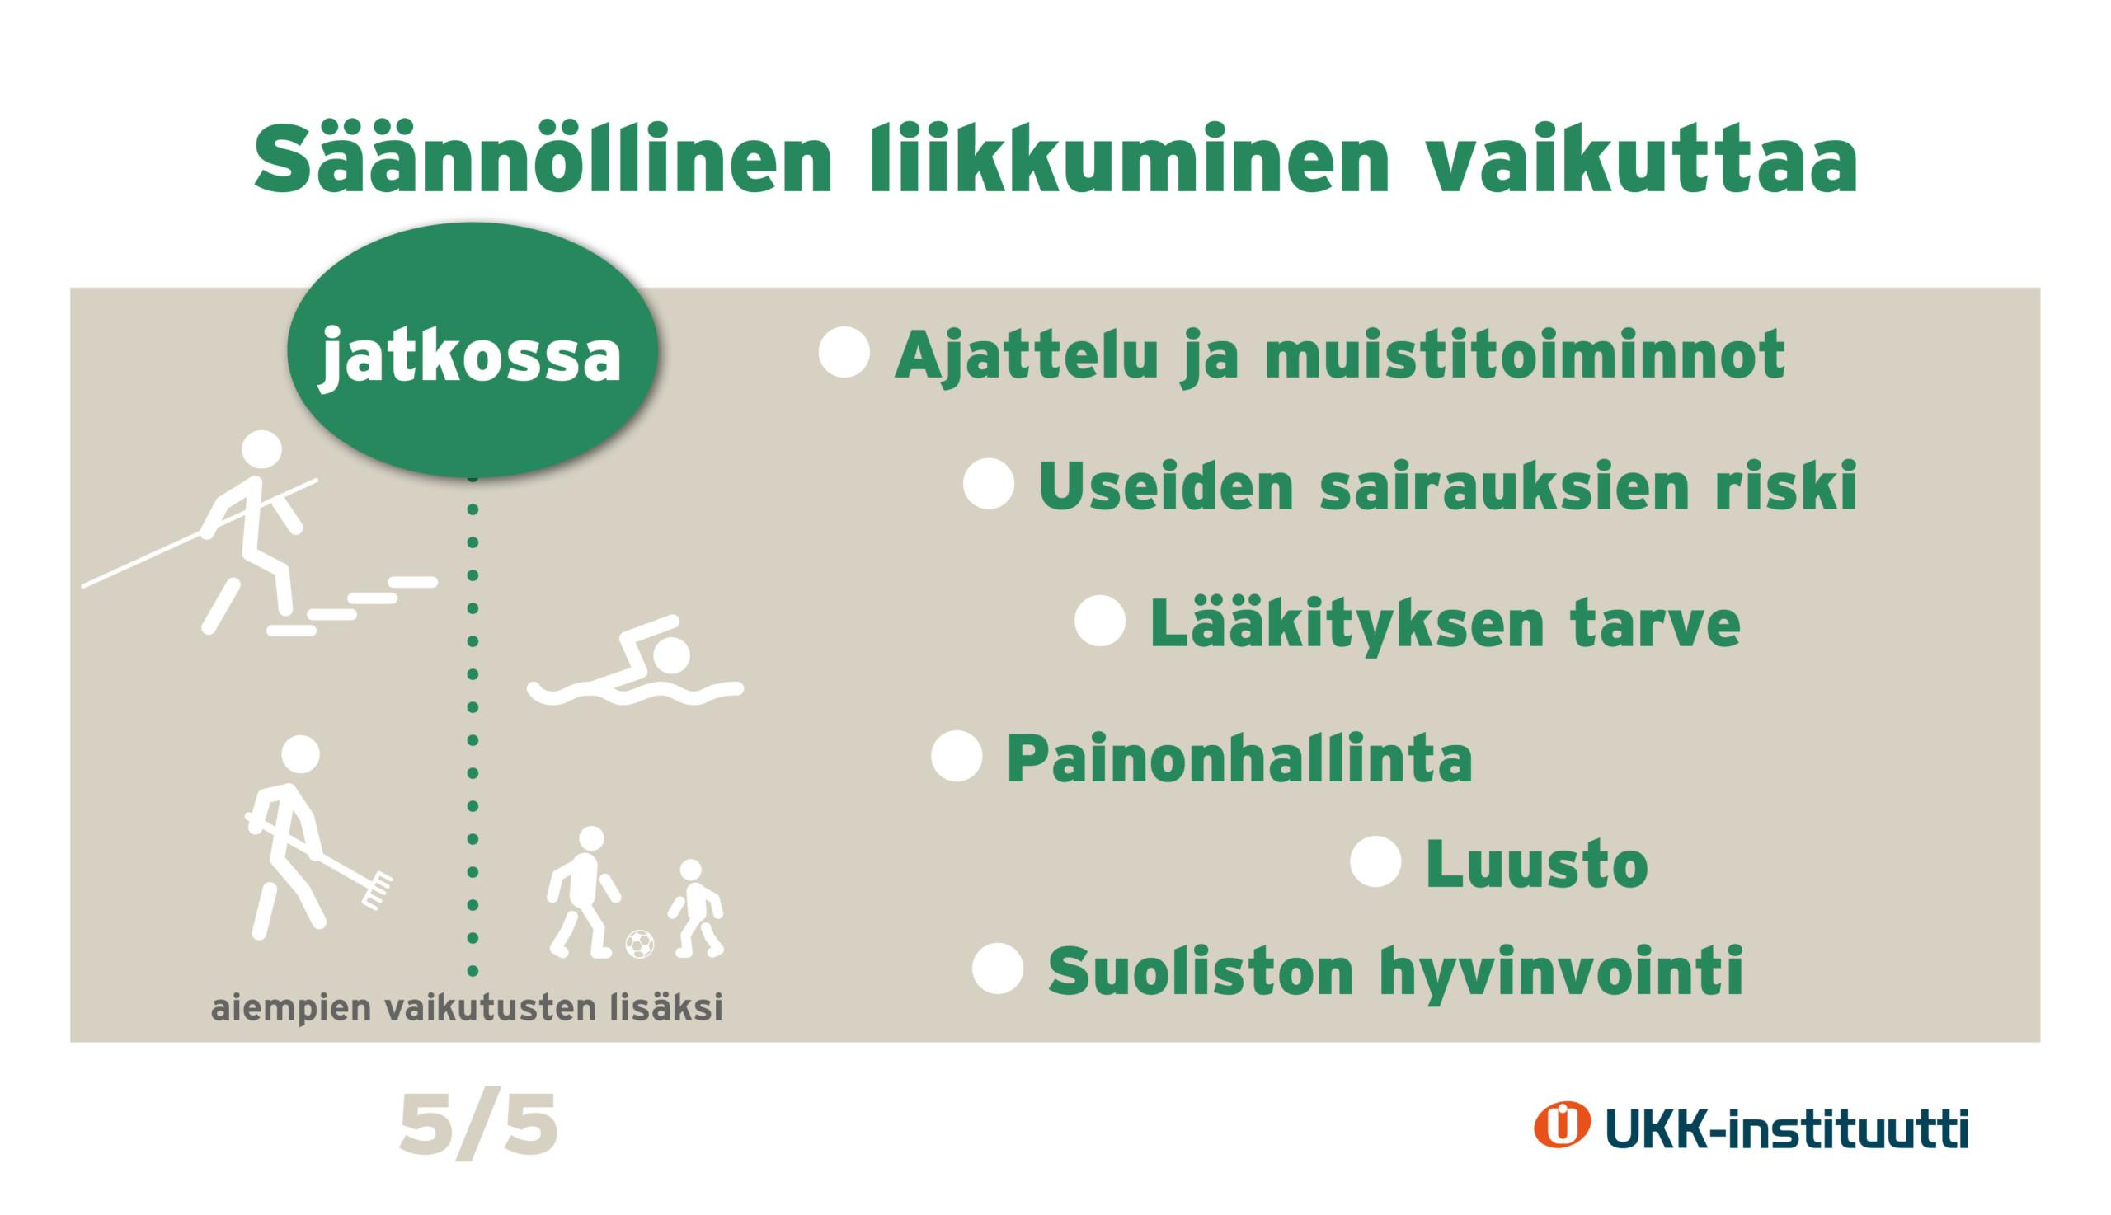

Slide 13
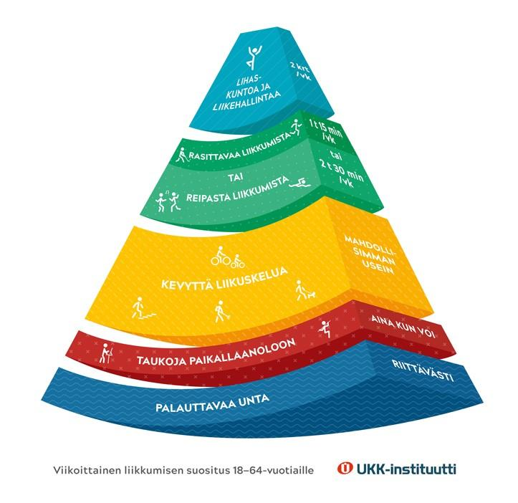
Liikkumisen suositus

Slide 14

Terveyskunnon osa-alueet
Aineenvaihdunta
  Sokeri- ja rasva-aineen vaihdunta
  Voidaan aktivoida liikkumisen avulla. Ravitsemus tärkeää myös!
Kestävyyskunto
  Esim. kävely, juoksu, pyöräily, hiihto, uinti, sauvakävely, tanssi
Tuki- ja liikuntaelimistön kunto (lihakset, nivelet, luusto)
  Esim. kuntosaliharjoittelu, jumpat, kotijumpat, kahvakuulatreeni, kehonpainoharjoittelu
Motorinen kunto
  Liikehallinta, tasapaino, liikkuvuus, koordinaatio
Monesta liikuntalajista saat kaikkiin kunnon osa-alueisiin hyötyä ☺
Terveyskunnon osa-alueet ovat toisiinsa yhteydessä

Slide 15

Keskustelua
Mieti omaa liikkumishistoriaasi lapsesta tähän päivään saakka
Miten olet liikkunut?
Mistä olet tykännyt? Voisiko niitä kokeilla uudelleen?
Millaisia muistoja sinulla on liikkumisesta, hyviä ja huonoja?

Slide 16

Oma suunnitelma
Kirjoita ylös miksi haluat liikkua
Pohdi ja hahmottele miten haluaisit lisätä liikkumista arkeesi
Millaista liikkumista?
Minä päivänä? Mihin aikaan päivästä?
Mitä uutta haluaisit kokeilla?
Mistä olet ennen tykännyt, voisitko aloittaa sillä?

